Slide 1
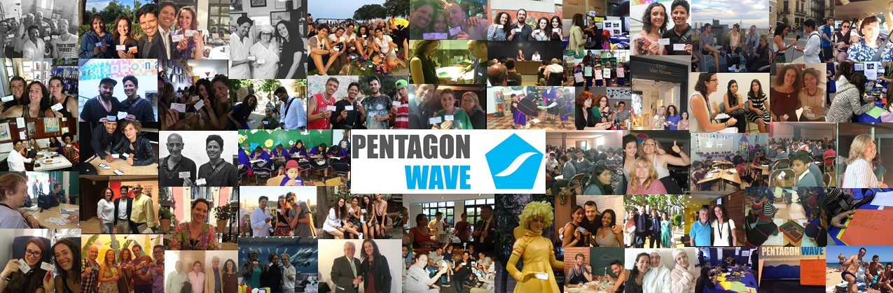
Misión Nariño 2016
www.pentagonwave.org @pentagonwave
pentagonwave@pentagonwave.org FB Street Enquiry

Slide 2
Ciencia y Tecnología: Emprendimiento e Impacto Social para la Paz.
Apoyo Misión para la construcción de paz en Nariño, colombia Ponentes internacionales Experiencias desde: Moda, Diseño, ciencias, a la Danza Dinámicas inspiradoras
Programa 1h15
2 Introducción.
I&D Pentagon Wave y sus resultados Herramientas, cómo pasar de la investigación a la entrega con impacto social transformador Dr. Héléa Khaizourane, Francia - Directora de I&D Steven Pineda, Inglaterra - Director de Motivación y Emprendimiento
La diversidad de experiencias internacionales para impulsar proyectos.
Objetivos: fomentar e inspirar carreras profesionales y proyectos innovadores, compartiendo métodos y herramientas de los resultados I&D de Pentagon Wave trayendo mejoras en la comunicación, respeto, valoración, aceptación de diferentes percepciones y entendimiento, además de acercar experiencias académicas y empresariales diversas e internacionales.
1. Colombia “Consejos desde la experiencia - Capitán de Boeing 787” 2. Alemania “Kite-surfing para afrontar los miedos y realizar sus sueños” 3. España “Diseño industrial en hospital para pacientes con discapacidad” 4. Inglaterra “Emprendimiento sostenible desde la universidad” 5. Ghana “Cruzando el desierto hasta llegar a Europa” 6. Colombia “Esfuerzo de una vida, ahora Cónsul de Colombia en Barcelona”
7. España “Fue azafata. Y cómo el cáncer la llevó a ser creadora y diseñadora” 8. España “Motivando el emprendimiento desde la Universidad IQS” 9. México “Arqueología, medio ambiente y educación” 10. Venezuela “De ingeniería de Petróleos a la Física Cuántica” 11. Colombia “Diseño y moda para genera bienestar”
12. USA “La química para entender el universo y su formación”
13. España “Grupo de investigación transdisciplinario”
* Se usarán algunas de estas experiencias para compartir.
Pentagon Wave Partnership
Proyecto social Pentagon Wave, fundada en el parque científico de Barcelona, trayendo más de 20 años de experiencia. Opera desde 2015 en Londres con una misión clara para aportar alternativas innovadoras en resolución de conflictos y la salud mental. Su I&D aplica la transversalidad desde la ciencia, arte, motivación, el enfoque empresarial para transformar, inspirar desde la acción y la experimentación individual y colectiva.
Conclusión con emprendimiento participativo Todos

